Slide 1
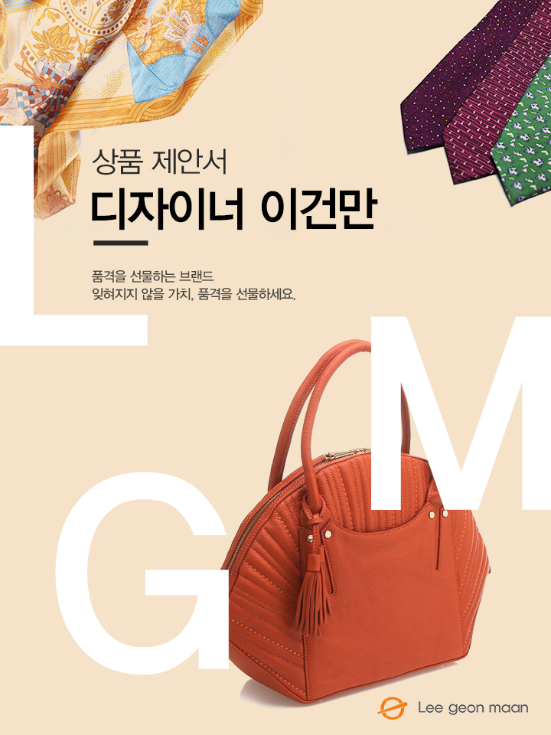
담당자 :
연락처 :
직영몰 : http://www.lgmmall.com/

Slide 2
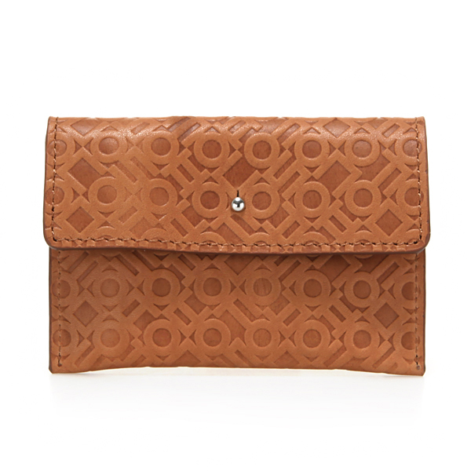
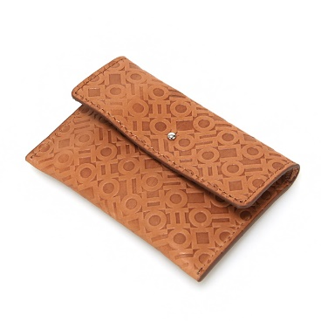
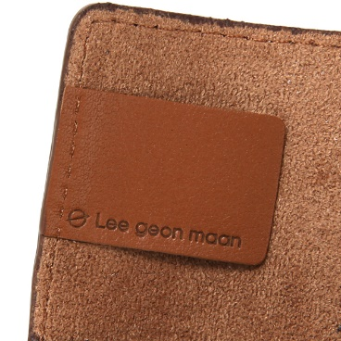
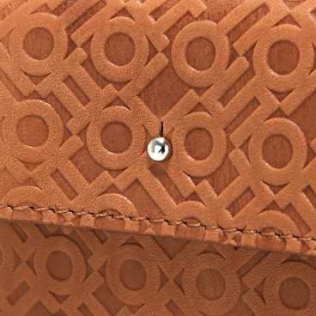
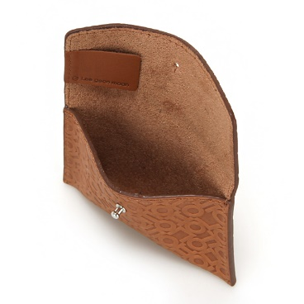
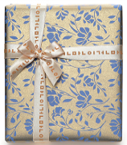
상 품 제 안 서
상 품 명
203심플카드지갑(베이지)
상품 이미지
상세 이미지
모델명
LM164UPV402LTA
상품설명서
소 재
소가죽
이건만의 대표 한글패턴을 소가죽에 찍어 사용할 수록 고급스러움이 더해지는 카드지갑입니다.
독창적인 무늬가 포인트가 될 수있는 실용적인 아이템입니다.
크 기
가로 : 11CM, 세로 : 7.5CM
무 게
g
원산지
국내생산(Korea)
케이스
제조원
(주)이건만에이앤에프
임가공
띠지, 스티커, 라벨, 쇼핑백
소비자가
\35,000
공급가
(부가세별도)
문의

